Slide 1
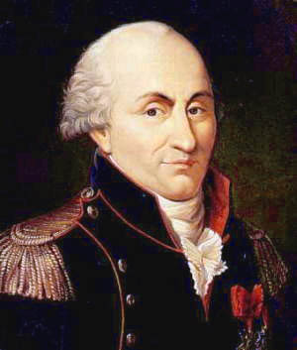
Lei de Coulomb
UM POUCO DE HISTÓRIA
Foi o francês Charles Augustim de Coulomb quem formulou, em 1785, a lei matemática que rege as interações entre partículas eletrizadas.
Usando o modelo newtoniano, ele estabeleceu que a interação eletrostática entre essas partículas manifestava-se por meio de forças de atração e repulsão, dependendo dos sinais das cargas.
Imagem: ArtMechanic / domínio público

Slide 2
Lei de Coulomb
Interação Eletrostática
Cargas opostas Atração
Cargas iguais Repulsão

Slide 3
Lei de Coulomb
Carga Puntiforme
Consideremos dois corpos eletrizados (com cargas Q1 e Q2) e separados por uma distância d.
Quando as dimensões desses corpos são muito menores do que a distância d, podemos representá-los por pontos e chamá-los de cargas elétricas puntiformes.

Slide 4
Lei de Coulomb
SENTIDO DA FORÇA ELÉTRICA
Como os corpos estão eletrizados, há uma interação elétrica (força F) entre eles. A intensidade de F diminui à medida que se aumenta a distância de separação d. A direção de F é a direção da reta que une os corpos.
1 - Se os corpos forem eletrizados com cargas elétricas de mesma natureza (mesmo sinal), a força elétrica será de repulsão.
+
+
-
-

Slide 5
Lei de Coulomb
SENTIDO DA FORÇA ELÉTRICA
2 - Se os corpos forem eletrizados com cargas elétricas de sinais contrários, a força elétrica será de atração.
+
-

Slide 6
Lei de Coulomb
Enunciado Lei de Coulomb:
O módulo da força de interação entre duas cargas elétricas puntiformes (Q1 e Q2) é diretamente proporcional ao produto dos valores absolutos (módulos) das duas cargas e inversamente proporcional ao quadrado da distância d entre elas.
Equação:

Slide 7
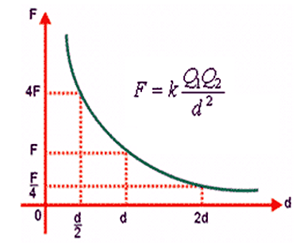
Lei de Coulomb
Logo, temos duas conclusões importantes: 1) mantendo-se a distância entre os corpos e dobrando-se a quantidade de carga elétrica de cada um, a força elétrica será multiplicada por quatro. 2) mantendo-se as cargas elétricas e dobrando-se a distância a força elétrica será dividida por quatro.

Slide 8
Lei de Coulomb
Onde:
F = força elétrica (N)
Q1 e Q2 = são as cargas elétricas puntiformes (C)
d = distância entre as cargas (m)
K= é a constante eletrostática do meio (Nm2/C2)

Slide 9
Lei de Coulomb
Constante da Proporcionalidade (K)
O valor da constante K, denominada constante eletrostática, depende do meio em que as cargas se encontram. Essa constante K é definida, no SI, por:
onde ε é a permissividade absoluta do meio onde se encontram as cargas.

Slide 10
Lei de Coulomb
Constante da Proporcionalidade (K)
Como o meio considerado é o vácuo, nesse dielétrico temos, no SI:

Slide 11
Lei de Coulomb
Onde:
F = força elétrica (N)
Q1 e Q2 = são as cargas elétricas puntiformes (C)
d = distância entre as cargas (m)
K= é a constante eletrostática do meio (Nm2/C2)

Slide 12
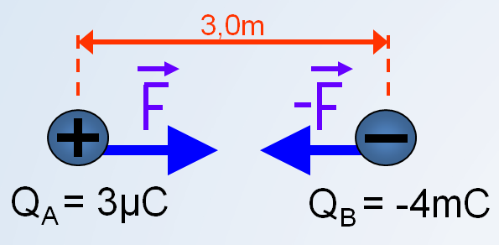
Lei de Coulomb
Aplicação da Lei de Coulomb
Determine a força de interação entre as cargas QA e QB.
= 12 N

Slide 13
Lei de Coulomb
Aplicação da Lei de Coulomb
Duas cargas QA=4µC e QB=2µC estão no vácuo, a 20 cm de distância uma da outra.Calcule o módulo , a direção e o sentido da força de interação entre as cargas.Efetue a representação gráfica.
Considerando duas cargas elétricas negativas e idênticas com valores de 5µC, que se repelem no vácuo com uma força de 7,6 . 10⁻¹N, calcule qual a distância entre essas duas cargas elétricas.

